Slide 1
Reliability API
Rate Limiting & Load Balancing Testing (P10)
U A S M I N I P R O J E C T I N D I V I D U — C O M M U N I C A T I O N P R O T O C O L
Nama
Nacwa Julianti
NIM
25120500019
Kelas
Mata Kuliah
Dosen Pengampu
Semester 2 / ComP2
Communication Protocol
Haikal Shiddiq, S.Kom., M.T.
L INK G ITHUB
github.com/nacwajulianti55-tech/uas-commprotocol-
nacwajulianti25120500019
L INK YO UTUB E (D E M O)
https://youtu.be/CtzQpca5ZOE

Slide 2
Dua Masalah Reliability Klasik pada API Modern
0 1 · P RO B L E M S T A T E M E N T & U S E C A S E
P ROB L E M ST A T E M E NT
API modern yang diakses banyak client secara bersamaan rentan terhadap dua masalah reliability klasik: satu client dapat mengirim request berlebihan hingga membebani server, dan satu server tunggal dapat menjadi titik kegagalan tunggal jika seluruh traffic dibebankan padanya. Project ini menguji bagaimana kedua mekanisme itu diimplementasikan dan dibuktikan secara teknis.
U S E C A S E T ERP I LI H
Demo App P10
Reliability API
Rate limiting · load balancing · 4 REST endpoints + 1 n8n webhook
orchestration
01
Request Berlebihan
Satu client mengirim request melebihi kapasitas
→ server kelebihan beban.
T U JUA N M I NI P ROJ E CT
Perlu Rate Limiting
Membuktikan mekanisme rate limiting (fixed window counter) melalui pengujian berulang
Membuktikan mekanisme load balancing melalui variasi response backend
02
Titik Kegagalan Tunggal
Seluruh traffic dibebankan ke satu server → risiko downtime tinggi.
Perlu Load Balancing
Mendokumentasikan reliability & error handling melalui skenario success/failure
Membuktikan observability melalui capture Wireshark & response time Postman
Use case dipilih karena melanjutkan praktikum P10 dan menyediakan endpoint yang secara eksplisit didesain untuk mendemokan konsep rate limiting & load balancing dengan output status code, response
time, dan teaching point yang jelas.
02

Slide 3
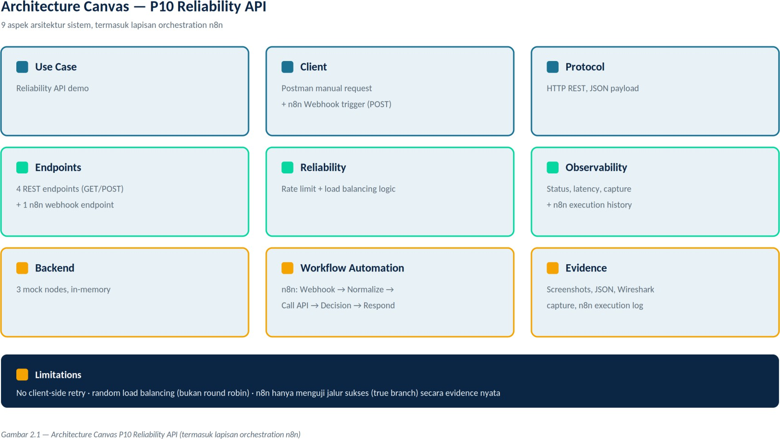
Architecture Canvas — Termasuk Lapisan n8n
0 2 · S Y S T E M D E S I G N
PENJ ELASAN
9 aspek arsitektur dirangkum dalam satu canvas: use case, client, protocol, endpoint, reliability, observability, backend, evidence, limitations
Cell Client & Endpoints diperbarui: mencakup n8n Webhook trigger sebagai jalur tambahan, bukan pengganti REST langsung
Cell Backend diganti Workflow Automation — menjelaskan urutan node n8n (Webhook → Normalize → Call API → Decision → Respond)
Limitations mencatat jujur bahwa n8n baru teruji di jalur sukses (true branch) secara evidence nyata
03

Slide 4
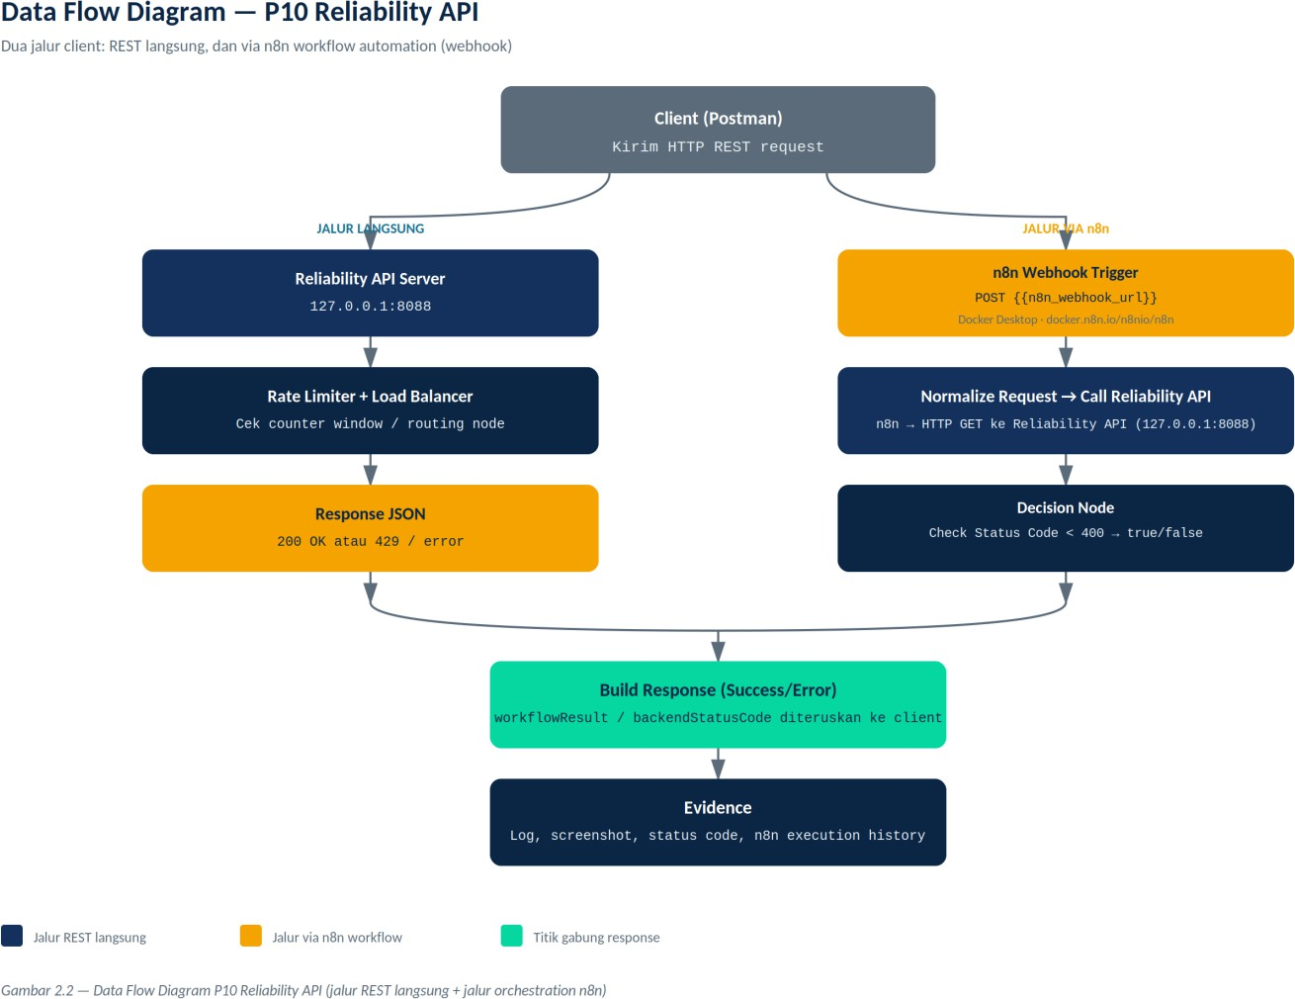
Data Flow Diagram — Dua Jalur Client
0 2 · S Y S T E M D E S I G N
ALUR DATA
Client → Protocol → Service/Workflow → Storage/Log/Evidence
Jalur langsung (navy): Postman → Reliability API Server → Rate Limiter/Load Balancer → Response JSON
Jalur via n8n (amber): Postman → Webhook Trigger → Normalize Request → Call API → Decision Node
Kedua jalur bertemu di 'Build Response' sebelum masuk Evidence — n8n adalah pelengkap
orchestration, bukan pengganti REST
Evidence akhir mencakup log, screenshot, status code, dan n8n execution history
04

Slide 5
Protocol Selection: HTTP REST + JSON
0 2 · S Y S T E M D E S I G N
Gateway-level standard
Rate limiting & load balancing lazim diimplementasikan di level HTTP/API gateway; status code (200, 429) menjadi bahasa standar mengomunikasikan kondisi ke client.
P RO T O CO L UT A MA
HTTP REST
payload format: JSON
1
Request–response sesaat
Interaksi bersifat request-response sesaat, bukan koneksi persisten/event streaming
— REST lebih sesuai dibanding WebSocket atau MQTT untuk use case ini.
B AS E U R L
2
http://127.0.0.1:8088
S T AT U S C OD E B AH A SA S T AN D A R
200 OK 429
Stateless relevan
Setiap request rate-limited dievaluasi independen berdasarkan window waktu (10 detik), bukan berdasarkan sesi koneksi yang terbuka.
→ menandakan sukses / rate-limited langsung dari status HTTP, tanpa perlu parsing body
3
05

Slide 6
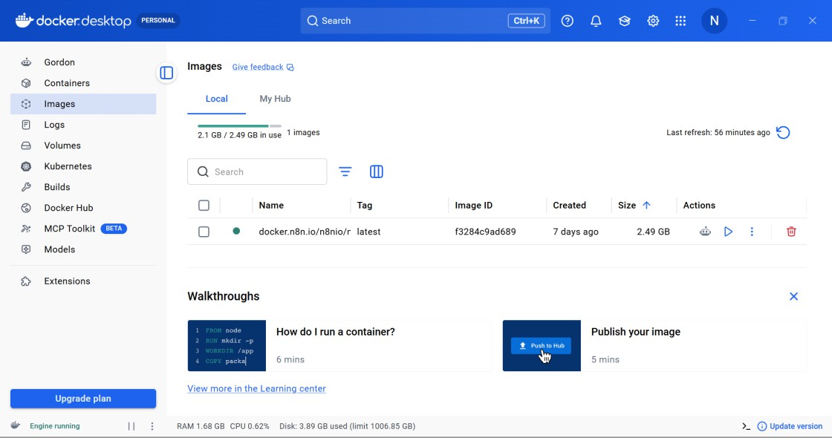
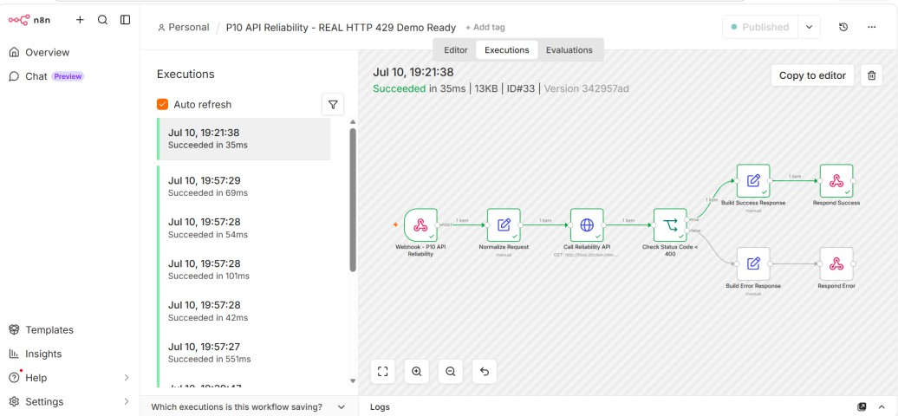
Demo Flow — Infrastruktur & Workflow n8n
0 3 · I M P L E M E N T A T I O N
Gambar 4.1 — Docker Desktop menjalankan image n8n
Gambar 4.2 — Workflow Automation n8n (5 node)
Docker Desktop menjalankan n8n sebagai container (image docker.n8n.io/n8nio/n8n:latest)
Engine running → layanan Docker aktif, image tersedia dan siap dipakai sebelum pengujian
Postman dimulai
Pendekatan container memberi lingkungan stabil tanpa instalasi langsung ke OS
Webhook Trigger → Normalize Request → Call Reliability API (HTTP GET) → Check Status
Code < 400 (decision) → Build Response
Riwayat Execution di kiri panel semuanya berstatus Succeeded — workflow berjalan konsisten & reproducible (contoh: 35ms, 89ms, 54ms)
▪
▪
06

Slide 7
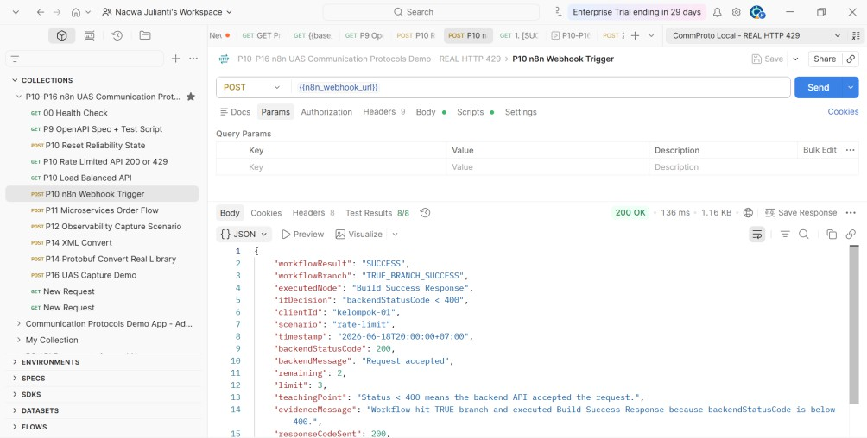


Demo Flow — Pengujian Webhook n8n via Postman
0 3 · I M P L E M E N T A T I O N
Gambar 4.3 — Pengujian Webhook n8n menggunakan Postman
HAS IL P EN GUJIAN
Status HTTP 200 OK — request diproses workflow n8n tanpa kesalahan
workflowResult: SUCCESS, workflowBranch: TRUE_BRANCH_SUCCESS
— decision node mengeksekusi node Build Success Response
backendStatusCode: 200 dengan pesan 'Request accepted' dari Reliability API
Field remaining & limit ikut diteruskan — menunjukkan konteks rate
limiting tetap transparan ke client meski melewati orchestration n8n
Membuktikan integrasi Postman Docker Desktop n8n Reliability API berjalan end-to-end
07

Slide 8
Endpoint / Action Design
0 3 · I M P L E M E N T A T I O N
Method | Path | Request Body | Expected Status
GET | /api/reliability/rate-limited | - | 200 / 429
GET | /api/reliability/load-balanced | - | 200
POST | /api/reliability/simulate-load | {"requests": N} | 200 / error
POST | /api/reliability/reset | - (atau {}) | 200
POST | {{n8n_webhook_url}} | {"clientId","scenario","timestamp"} | 200
Endpoint ke-5 adalah lapisan orchestration n8n (webhook), melengkapi 4 endpoint REST utama dengan mendemonstrasikan integrasi protocol berbasis HTTP di level workflow automation —
CONTOH RES PONS E BODY NYATA
bukan menggantikan jalur REST langsung.
GET rate-limited (429): {"error":"Too Many Requests","limit":3,"windowSeconds":10,"retryAfterSeconds":1}
POST n8n Webhook: {"workflowResult":"SUCCESS","backendStatusCode":200,"remaining":2,"limit":3}
08

Slide 9
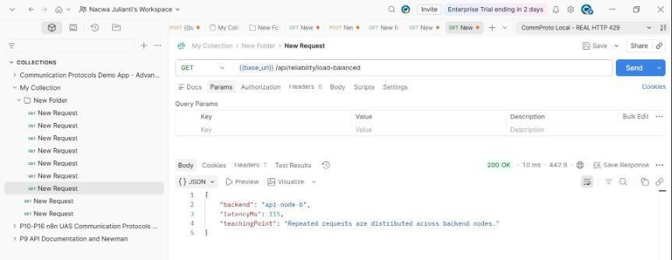
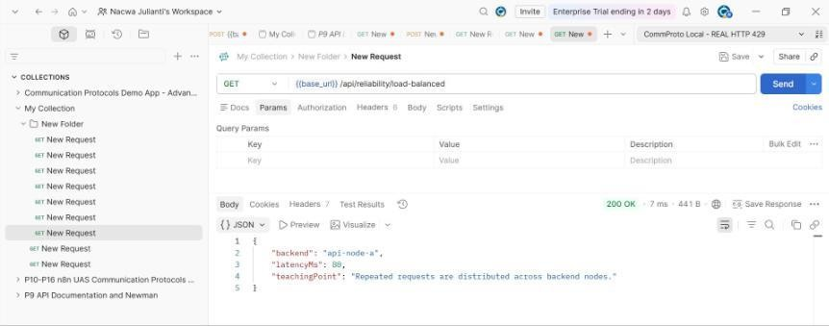
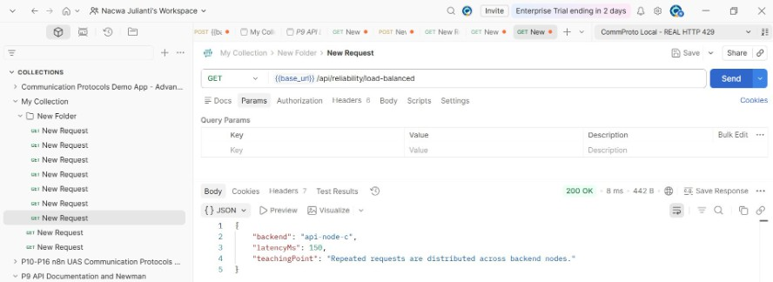
Evidence Success — Load Balancing (3 Backend Node)
0 4 · T E S T I N G E V I D E N C E
Tiga kali percobaan pada GET /api/reliability/load-balanced menunjukkan server mendistribusikan request ke tiga backend node berbeda secara bergantian, membuktikan mekanisme
load balancing berjalan.
api-node-b · 115ms
api-node-a · 80ms
api-node-c · 150ms
Urutan backend yang muncul (b → a → c) tidak mengikuti pola round robin yang konsisten maupun least-latency — mengindikasikan algoritma random selection antar 3 backend node.
09

Slide 10
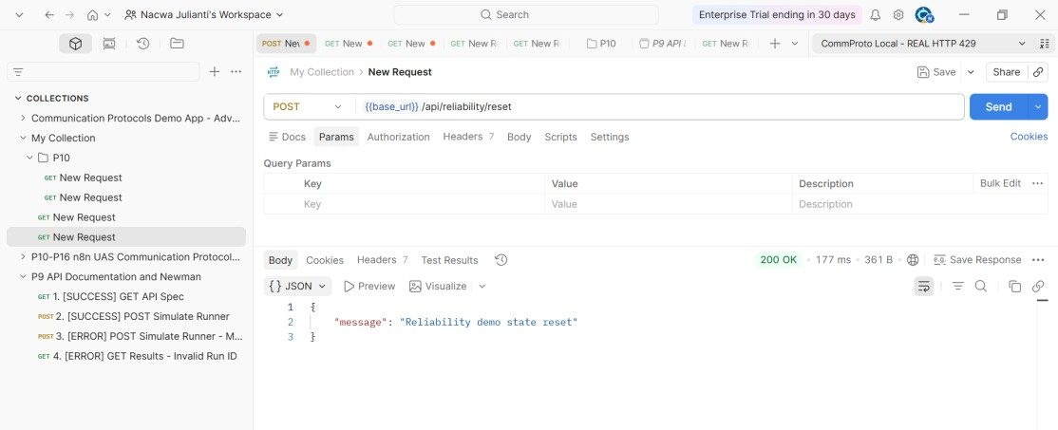
Evidence Success — Reset Reliability State
0 4 · T E S T I N G E V I D E N C E
Gambar 6.4 — Response 200 OK, state reliability berhasil direset
200 OK
POST /api/reliability/reset
Endpoint reset berhasil mengembalikan konfirmasi:
{"message":"Reliability demo state reset"}
Membuktikan server tetap berfungsi normal dan siap melanjutkan pengujian berikutnya
Berperan penting sebagai bukti 'partial resilience': meski endpoint lain sempat gagal (simulate-load), server tidak crash total — reset tetap berhasil dijalankan setelahnya

Slide 11
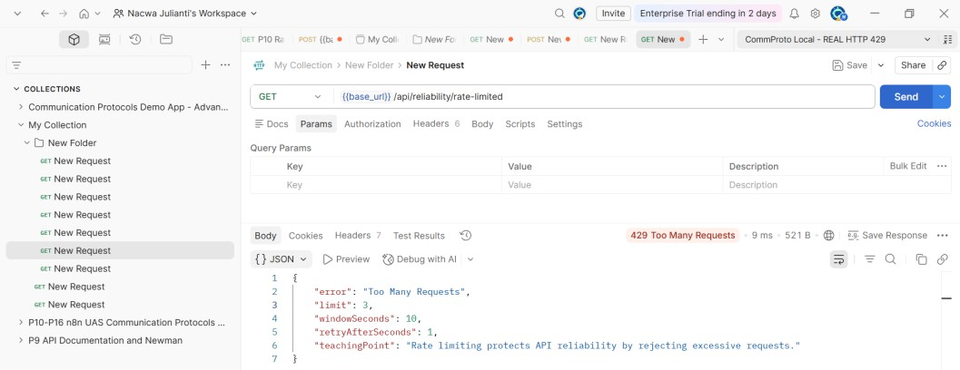
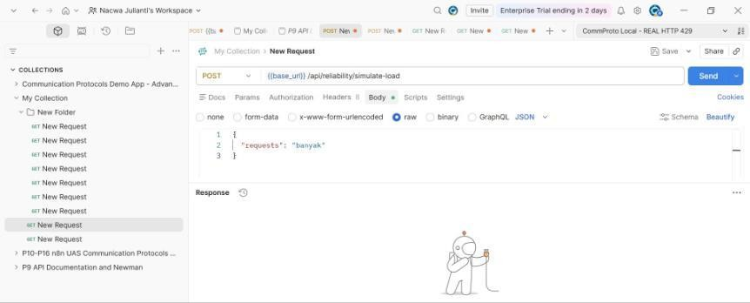
Evidence Failure — Rate Limit & Input Tidak Divalidasi
0 4 · T E S T I N G E V I D E N C E
Gambar 7.1 — 429 Too Many Requests
Gambar 7.2 — Input tipe salah pada simulate-load
Setelah 3 request berhasil dalam window 10 detik, request ke-4 ditolak dengan status 429
Field "requests" diisi string ("banyak") bukan angka → server tidak memvalidasi tipe data
Field retryAfterSeconds memberi tahu client kapan boleh mencoba lagi → mendukung
strategi retry di sisi client
Akibatnya koneksi terputus (socket hang up), bukan 400 Bad Request terstruktur —
celah error handling aplikasi

Slide 12
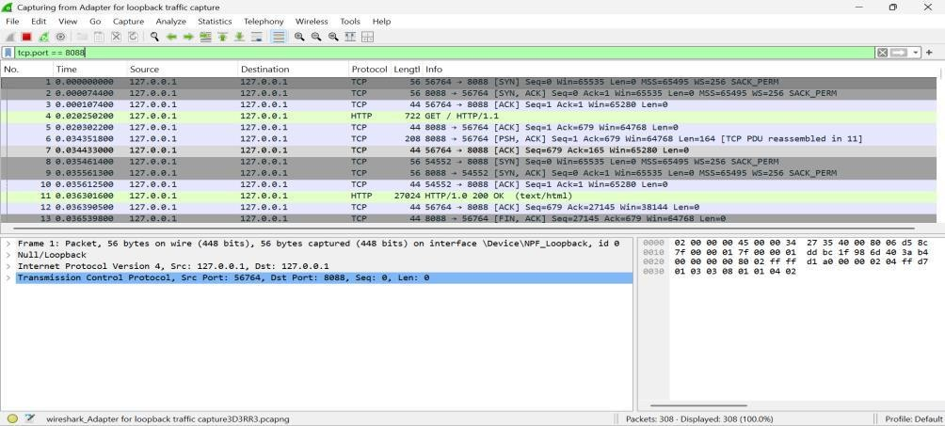
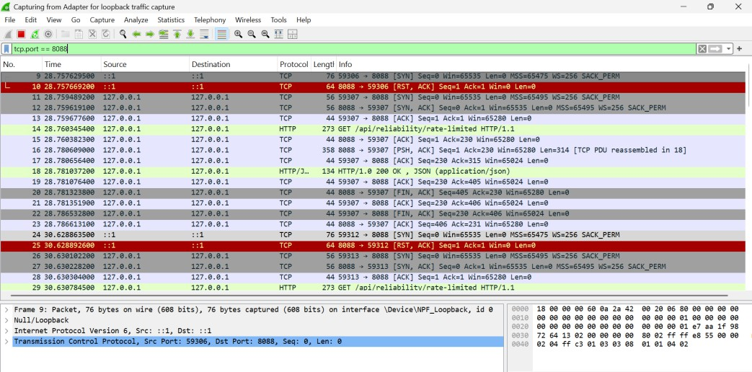
Traffic Evidence — Wireshark (1/2)
0 5 · O B S E R V A B I L I T Y
Gambar 8.1 — TCP handshake → HTTP GET → 200 OK → FIN-ACK
Gambar 8.2 — Request ke rate-limited, fallback IPv6→IPv4
Capture pada loopback (tcp.port==8088) menangkap siklus lengkap: SYN, SYN-ACK, ACK →
HTTP GET → response 200 OK (di-reassemble karena >1 segmen TCP) → FIN-ACK
Percobaan koneksi awal via IPv6 (::1) ditolak server (RST, ACK) karena hanya listen di IPv4
Sistem otomatis fallback ke 127.0.0.1 — perilaku dual-stack networking mirip mekanisme Happy Eyeballs

Slide 13
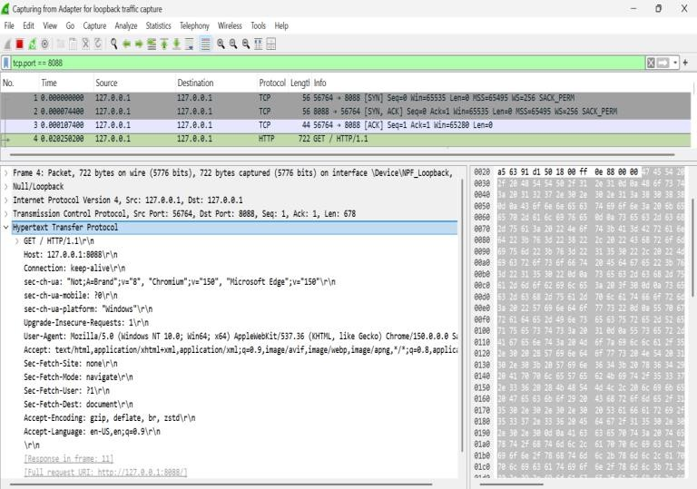
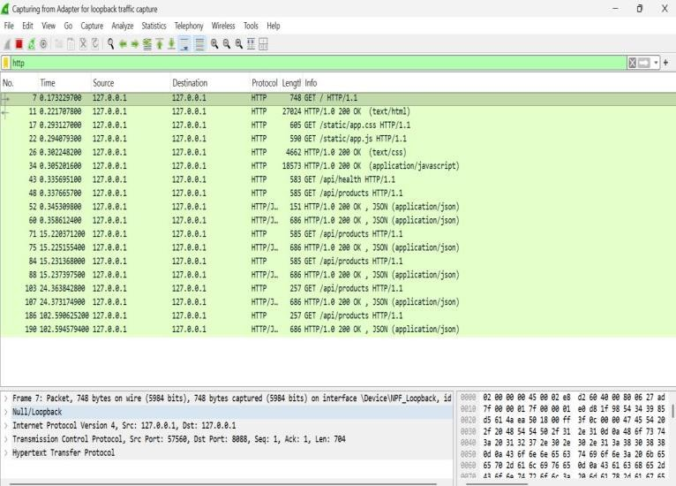
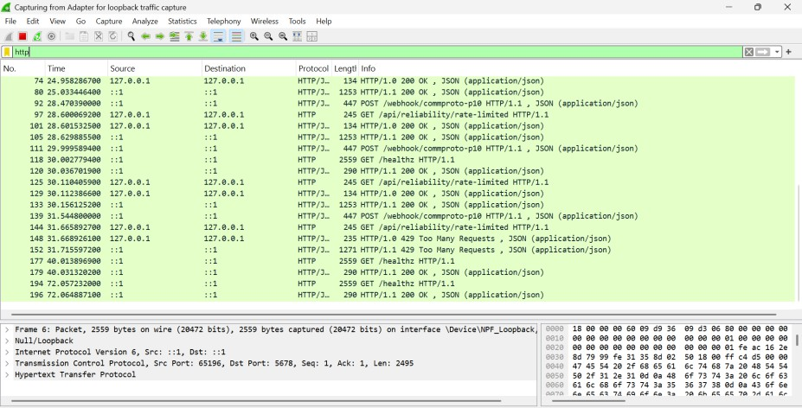
Traffic Evidence — Wireshark (2/2)
0 5 · O B S E R V A B I L I T Y
Gambar 8.3 — Detail HTTP header
Gambar 8.4 — Filter http, multi-request
Gambar 8.5 — Traffic n8n: 200 OK & 429
Header lengkap (User-Agent, Host, Accept, dll.) terekam untuk setiap request — memudahkan audit teknis
Filter http menunjukkan traffic lebih luas: static asset & endpoint API lain yang sempat diakses
Capture ketiga membuktikan komunikasi Postman n8n Reliability API berjalan di atas protokol HTTP, dengan response 200 OK maupun 429 Too Many Requests sama-sama terekam

Slide 14
Reliability Analysis — Ringkasan Temuan
0 6 · A N A L Y S I S
Rate limiting
Fixed window counter (3 req/10s); retryAfterSeconds mendukung strategi retry di sisi client.
Load balancing
Urutan backend (b,a,c) tidak round robin/least-latency → indikasi random selection.
Error contract
Response error konsisten menyertakan message/error, limit, windowSeconds.
Gap reliability
simulate-load tidak validasi tipe data → socket hang up, bukan error terstruktur.
Partial resilience
Kegagalan bersifat isolated per-request; endpoint reset tetap berhasil setelahnya.
Workflow n8n
Decision node evaluasi benar (200→TRUE_BRANCH), 8/8 test lolos; konteks reliability (remaining, limit) diteruskan transparan ke client.
! Troubleshooting: pengujian manual di Postman tanpa retry otomatis di sisi client, meski server sudah menyediakan retryAfterSeconds yang bisa dimanfaatkan.

Slide 15
Kesimpulan, Limitation & Improvement
0 7 · C L O S I N G
Project berhasil membuktikan rate limiting (fixed window, limit 3/10 detik) dan load balancing (distribusi ke 3 backend node) bekerja nyata, didukung evidence Postman, n8n & Wireshark yang lengkap.
LI MI TA TI O N
I MPR O VEME NT
R EF L ECT I ON
Algoritma load balancer tidak konsisten round robin/least-latency — tidak dapat dipastikan tanpa akses source code
Tambahkan validasi tipe data pada seluruh endpoint POST
Reliability API bukan hanya soal endpoint berjalan benar, tapi bagaimana sistem menangani kondisi tidak ideal
Implementasikan retry otomatis memanfaatkan header retryAfterSeconds
Endpoint simulate-load belum memvalidasi tipe data → socket hang up
Menemukan celah error handling di simulate-load menjadi pembelajaran paling berharga
Tambahkan structured logging di sisi server untuk observability tanpa capture manual
Pengujian masih manual di Postman, belum ada retry otomatis di sisi client
Pengujian failure scenario sama pentingnya dengan success scenario

